Slide 1
§7.1 典型示例
简单的软件怎么做？
开发流程是什么样的？
有哪些是我们还不知道的？

Slide 2

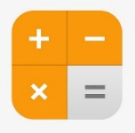
前序工作
一个idea
组建团队/分工
[产品经理]
[项目经理]
[设计者]
[开发者]
[测试者]

Slide 3
前序工作
一个Idea
组建团队/分工
[产品经理]
[项目经理]
[设计者]
[开发者]
[测试者]
[美工]
[程序员]

Slide 4
准备阶段
[怎么做模块设计]
[怎么做UI设计]
[计算器软件的功能]
开启项目
[学习调研]
[开发环境]
[建库]
[四则运算]
[程序员]
[统计功能]
[Anroid手机/PC]
[微信小程序]
[JAVA/C++/JavaScript]
SVN/GIT
自建/Github
代码/配置/资源

Slide 5
订立规范
各种规范
[管理规范]
[流程规范]
[开发（代码）规范]

Slide 6
开发是一个迭代过程
迭代流程
[文档]
[软件实现]
[测试及测试报告]
[产品发布]

Slide 7
过程迭代-文档
文档
[需求分析]
[概要设计]
[详细设计]
[测试文档]
[语音输入]
[UI设计“低龄”一些]
[可行性分析]
[基础需求]
[特殊需求]
[技术选型]
[QT]
[MFC]
[微信小程序]
[使用的框架]
[四则运算模块]
[语音输入模块]
[UI/UE模块]
[讯飞语音模块]
[百度语音模块]
[UI设计工具]
[语音输入时的UE]
[支持键盘输入]

Slide 8
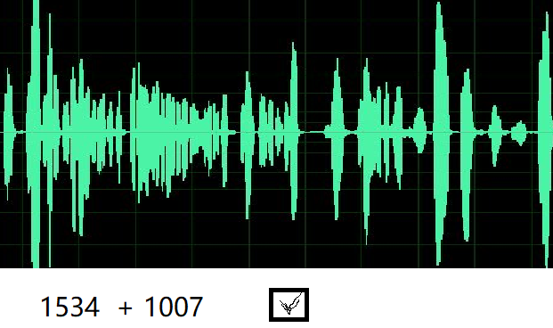
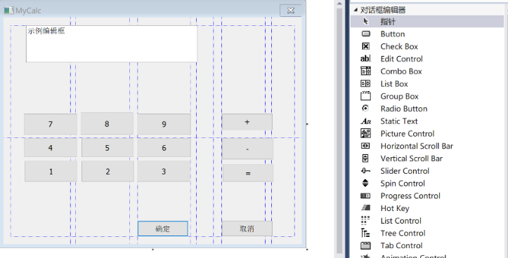
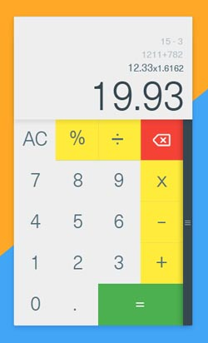
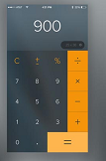
再展开
[语音输入时的UE]
[UI设计工具]
[Visio]
[QT编辑器]
[MFC自带编辑器]
[专业设计工具]

Slide 9
各类控件
Button
Check Box
Radio Box
Edit Box
Static Box
Picture Control
Progress Control
List Control
Slider Control
……

Slide 10
过程迭代-开发实现
软件实现
[代码/注释]
[配置/描述]
[资源（数据）]
[产品包装]
[3+4]
[150-36]
[数字字符串转换]
[正常操作]
[不正常操作]
[特殊问题]
[+56+74 = ]
[034 +- 27 = ]
[71 ++ 45 +=]
逐步改进的过程
[特别大的数]

Slide 11
过程迭代-开发实现
软件实现
[代码/注释]
[配置/描述]
[资源（数据）]
[产品包装]
[String]
[UI布局]
[icon]
[背景图]
[About/Help]
[NSIS]
[用户协议]
[写注册表]
[ 可卸载]
[安装文件]
[发布平台]
[使用说明书]

Slide 12
过程迭代-测试/QA
测试及测试报告
[测试过程]
[测试用例]
[测试报告]
产品发布
[反馈]
[产品迭代/演进]
[BugTrack系统]
[测试策略]
[单元测试]
[集成测试]
[边界值]
[用例通过率]
[Bug率及曲线]
[软件的完成度]

Slide 13
总结
貌似好麻烦！
好像做出来的软件和设计的产品不一样！
这都是正常的！

Slide 14
Q&A

